Slide 1



S.O.M
(Search Of Music)
안무 분석을 통한
음악 검색 앱
Team: SKU-CE16
김경수, 김도현, 배제현, 김민우, 박관희

Slide 2
Contents
01
제안 배경 및 소비자 분석
1.1 제안 배경 및 현황
1.2 기존 기술 및 서비스
1.3 소비자 분석
02
활용 기술 및 시연
2.1 활용 기술 및 실현 방안
2.2 예상 시연 영상
2.3 기능
2.4 학습 과정
03
수익 모델 및 시장 분석
3.1 수익 모델
3.2 시장 분석
3.3 시장 규모
3.4 중장기 전략
04
사회 공헌 및 팀 역량
4.1 사회 공헌
4.2 팀 역량

Slide 3
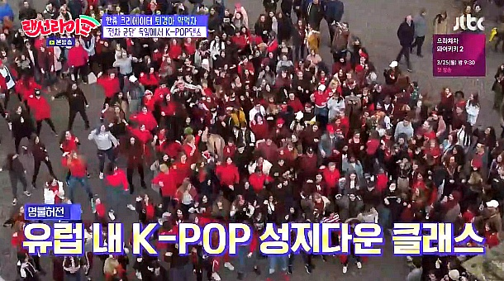
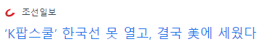
제안 배경 및 현황
K-POP이 세계적으로 유행 중이다.
중독적인 멜로디 만이 아닌 안무 요소도 있다.
팬들의 기억 속엔 멜로디 만큼 중독적인 칼군무도 남아 있다.

Slide 4

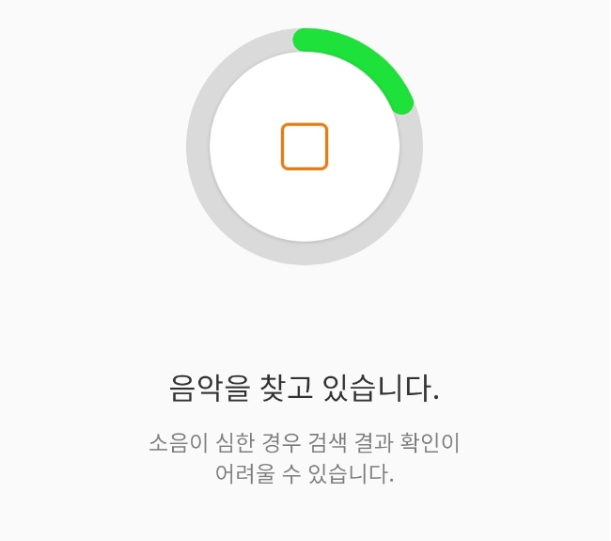
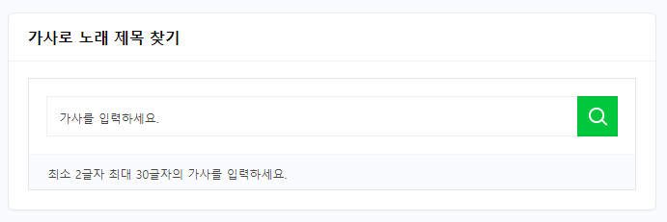
기존 기술 및 서비스
1. 제목, 가수를 통한 음악 검색 서비스
음악의 멜로디만 기억한채 제목이나 가수를 정확하게 알지 못하면 검색할 수 없다.
2. 음성을 통한 음악 검색 서비스
소음이 심한 경우에는 사용하지 못하며 검색하는 동안 본인이 검색하는 음악이 계속 나오고 있어야 한다.
3. 가사를 통한 음악 검색 서비스
한국어가 익숙하지 않은 외국인은 사용이 불가능하다.

Slide 5
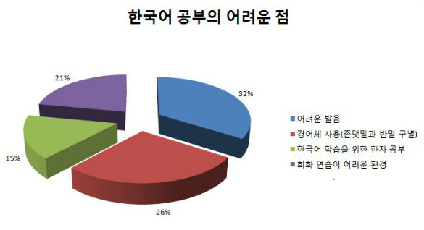
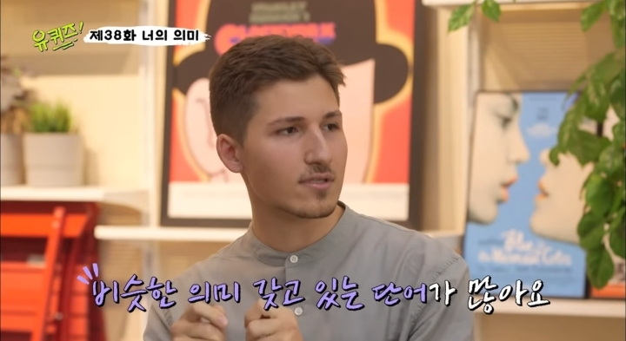
소비자 분석
YouTube나 TikTok등 SNS 상에 급상승 중인 K-POP 안무에 관심이 있는 사람, K-POP 안무를 배우고 싶은 사람
K-POP에 관심이 많지만, 언어장벽때문에 곡 정보를 찾기 힘들어 하는 해외 K-POP 팬

Slide 6
활용 기술 및 실현 방안
5단계 구성
1. 영상 입력
3. 안무가 나오는 음악 검출
5. 음악 정보 출력
2. 입력 영상 관절 인식
4. 데이터베이스에서 음악 정보 검색
궁금한 K-POP 안무에 대해 영상을 입력한다.
입력으로 받은 데이터를
객체 검출 모델과 OpenPose를 사용하여 관절 위치를 검출한다.
미리 학습된 모델 내에서 관절의 움직임을 통해
해당 안무가 나오는 음악 검출한다.
데이터베이스에서 해당 음악 정보를 검색한다.
입력한 안무 영상이 나오는 음악 정보가 출력된다.

Slide 7
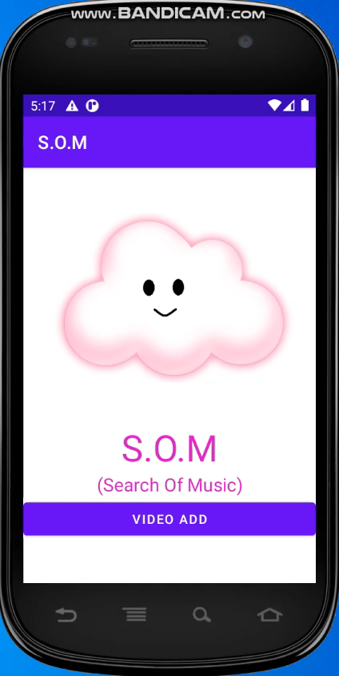
예상 시연 영상

Slide 8
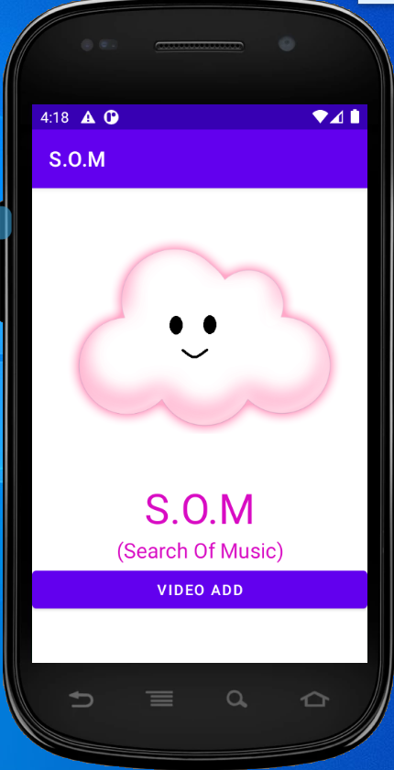
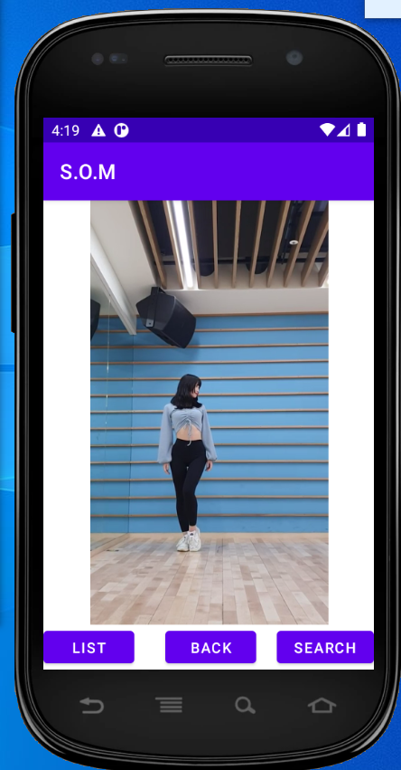
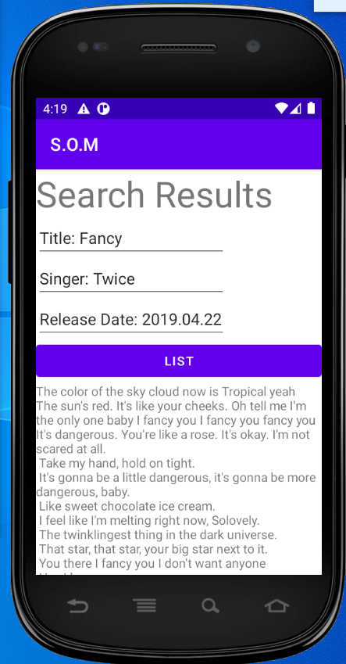
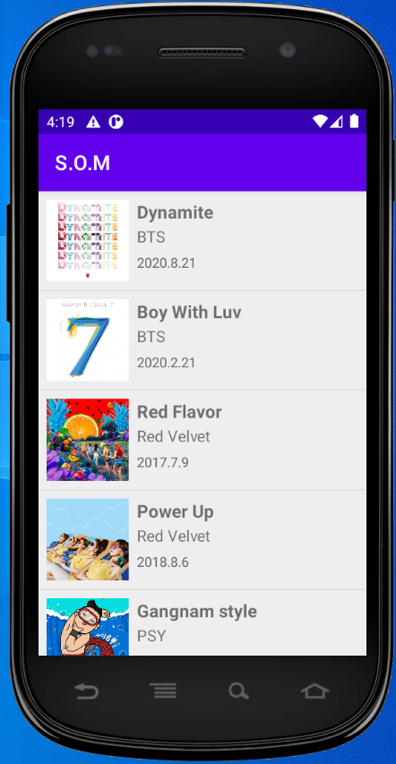
기능
플레이리스트 추가
및 음악 재생
홈 화면
영상 입력
음악 정보 출력

Slide 9
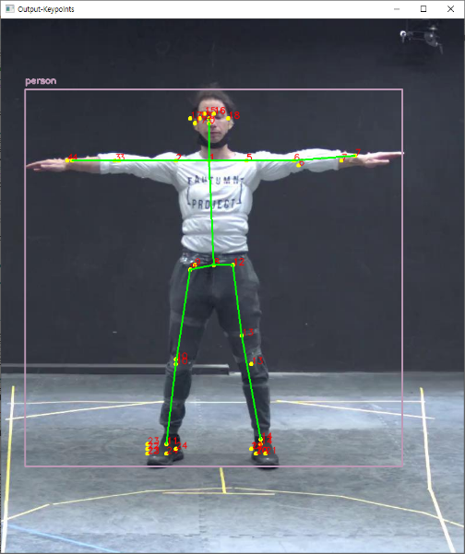
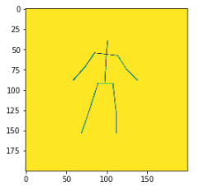
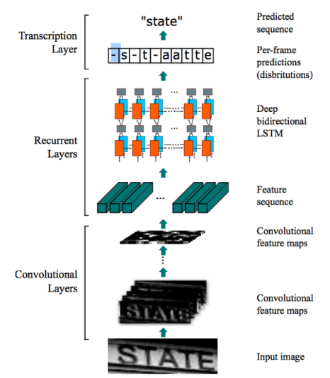
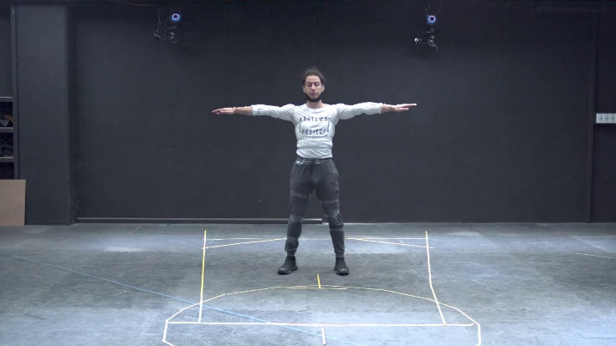
모델 학습 과정
바운딩 박스 및 관절 추출
관절 연결 이미지 추출
입력
CRNN

Slide 10
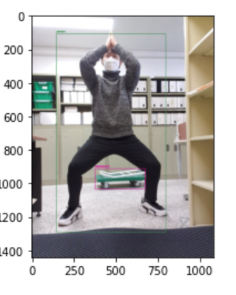

테스트 영상 변환
테스트 영상
관절 연결 이미지

Slide 11
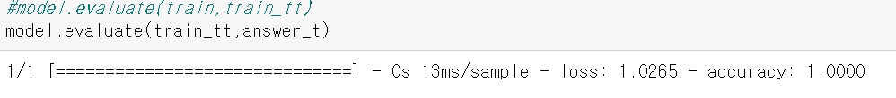
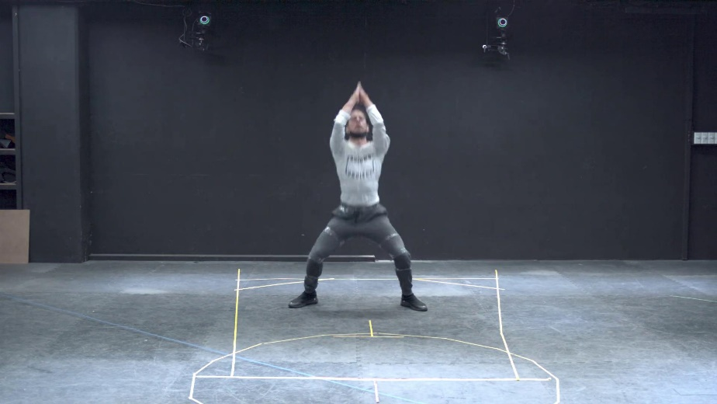
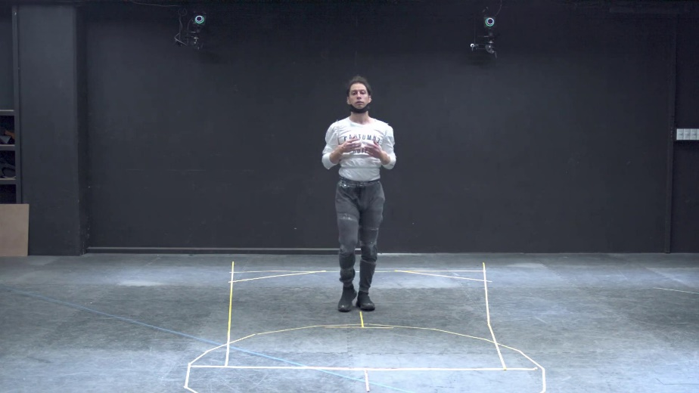
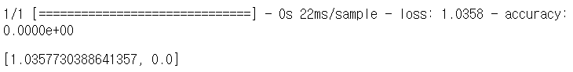
테스트 결과

Slide 12
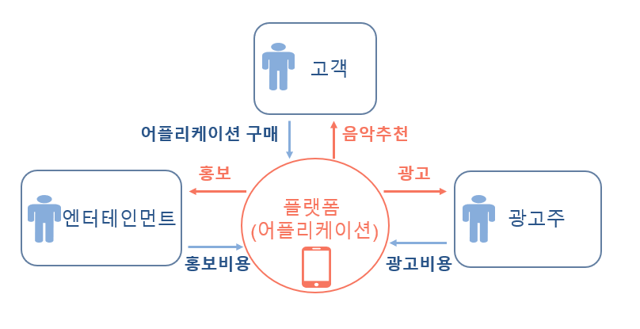
수익 모델
 | 어플리케이션 판매
 | 엔터테인먼트와 홍보 계약
 | 무료프로그램 내 광고
 | 3가지
SOM
(Search Of Music)

Slide 13
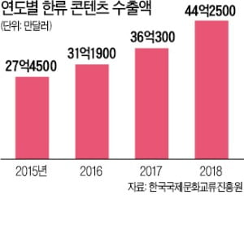
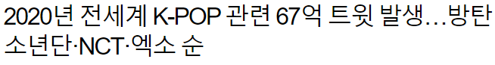
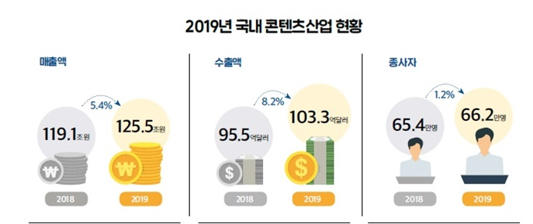
시장 분석
 | BUY

Slide 14
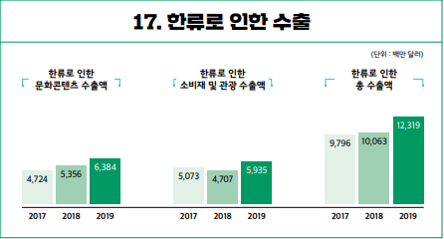
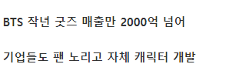
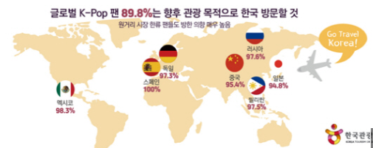
시장 규모
한류 전체시장 12.3 조
K –POP 시장
7.2조
한국에 와서 K-POP을 소모하는 외국인 시장 2000억

Slide 15
중장기 전략
2021
2023
2025
안무를 이용한 음악 검색 프로그램
안무를 배울 수 있는 기능
소비자 안무 추가 기능
스마트폰의 카메라를 사용해 안무를 배우는 기능 추가
소비자가 직접 만든 안무를 다른 소비자가 검색하고 배울 수 있도록 하는 기능 추가
안무를 입력하면 해당 안무가 나오는 음악을 찾아주는 프로그램 개발
2022
2024
중국어 서비스
안무 인식 시 음악 재생 기능
영어권 서비스에서 중국어 서비스 기능 추가
실시간으로 안무가 인식되면 그에 맞는 음악이 자동으로 재생되는 기능 추가

Slide 16
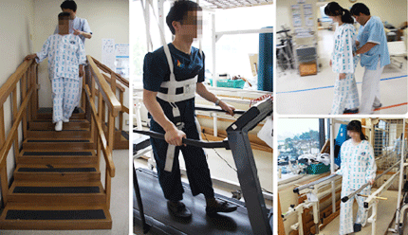
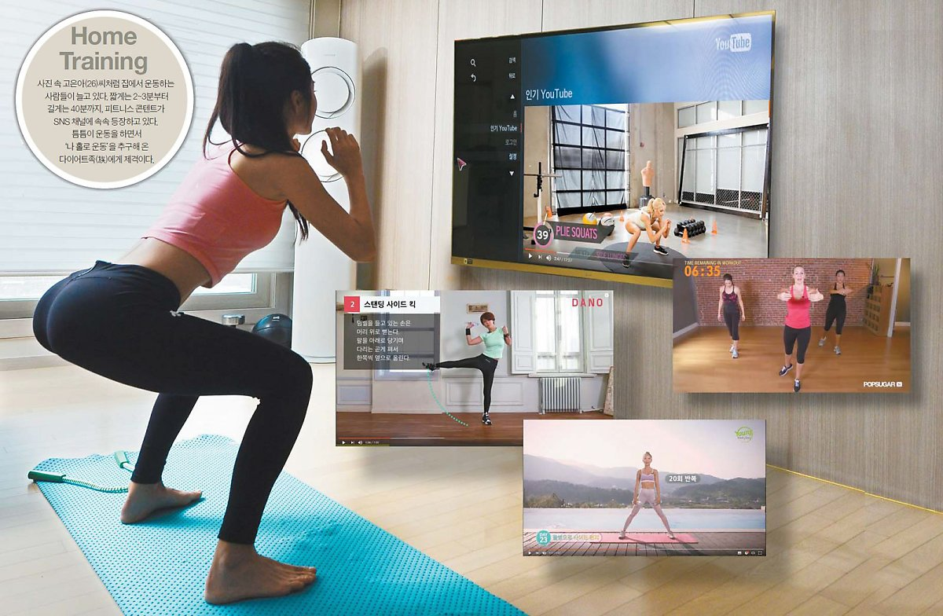
사회 공헌
재활 치료
홈트레이닝
사용자의 움직임을 가지고 관절을 분석하여 가동 범위를 측정하고 관절 가동 범위 내의 가벼운 안무나 동작을 추천하여 재미와 운동효과가 높은 재활 치료를 집에서도 할 수 있도록 하는 서비스

Slide 17
팀 역량
AI 프로그래밍 가능
시장분석
팀원 전원이 파이썬 언어를 사용한
AI 프로그래밍이 가능합니다.
10년 이상 SM 콘서트를 매년 보러 다니며 시장 흐름과 소비자들의 니즈를 파악하고 있습니다.
SKU-CE16
AI 개발 프로젝트 참여
어플리케이션 개발
AI 개발 연구에 소속되어 현재 활동 중에 있습니다.
안드로이드 스튜디오를 이용한 어플리케이션 개발 경험이 있습니다.

Slide 18

질의응답

Slide 19


Q&A 1
Q. 기존의 플랫폼들과 비교하여 이 플랫폼만의 차별점이 있는지?
스포티파이와 멜론 등 기존의 플랫폼에서는 제목이나 가수를 입력하여 노래를 찾아주는 기능만 제공하고 안무를 통해서 찾아주는 기능은 없었습니다. 이러한 기능을 통해 신선함으로 이름을 알릴 수 있다는 장점이 있고, 해외 팬들 뿐만 아니라 국내 팬들도 충분히 호기심으로 이용 가능하다고 생각합니다.

Slide 20
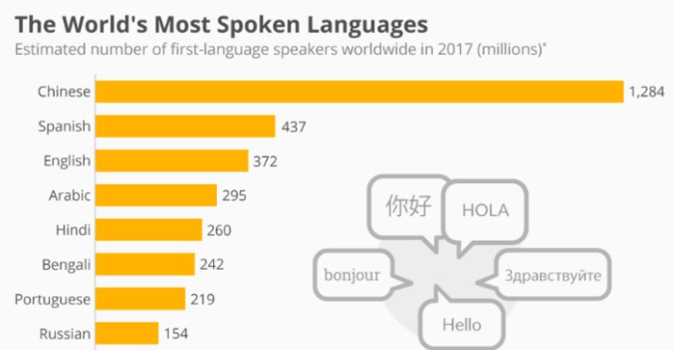
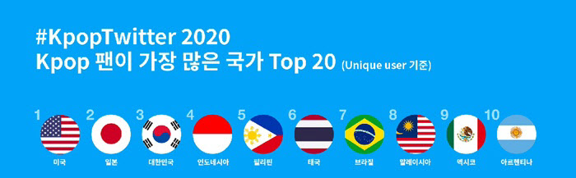
Q&A 2
Q. 현재 영어권과 중국어 서비스를 목표로 하고 있는데 다른 언어를 사용하는 국가에선 어떻게 사용해야 되는지?
영어와 중국어는 세계에서 가장 많이 사용되는 언어들이거나 K-POP 해외 팬들이 가장 많은 국가가 사용하는 언어입니다. 그렇기 때문에 이 2가지 언어를 사용하여 먼저 서비스를 제공하고 K-POP 해외 팬들이 많은 곳을 우선으로 언어 서비스를 넓혀가며 제공할 예정입니다.

Slide 21
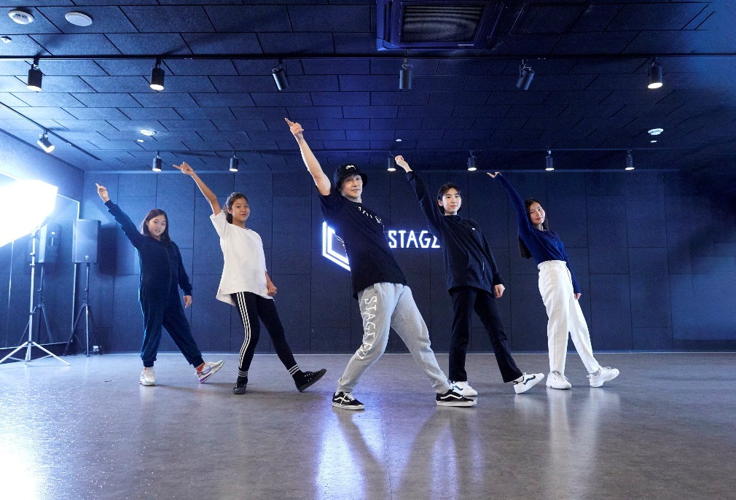
Q&A 3
Q. 해외 시장만을 겨냥하면 시장 폭이 많이 줄어드는데 국내 시장에 서비스
할 계획이 있는지?
국내 시장에는 K-POP 전문가들이 사용할 수 있도록 전문가 전용 모드를 만들어 신곡의 포인트 안무를 쉽게 알 수 있도록 하는 방식으로 서비스 할 계획이 있습니다.

Slide 22
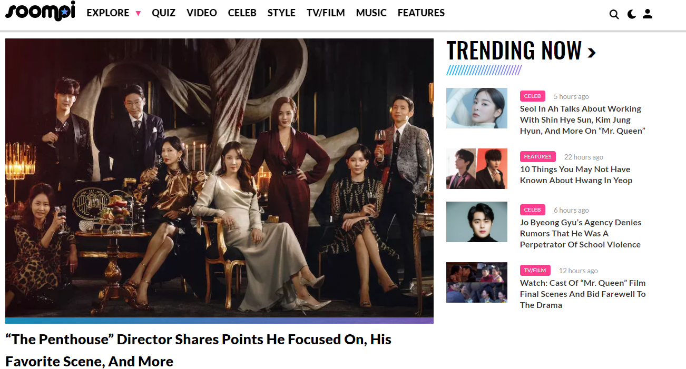
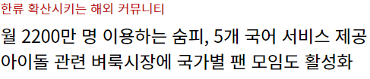
Q&A 4
Q. 해외 시장을 어떻게 공략할 계획인지?
A. 해외 엔터테이먼트와 계약을 맺어, 그 엔터테이먼트 소속
연예인들이 홍보하거나 숨피와 같은 해외 한류 사이트에 광고를
달아서 어플을 홍보할 계획입니다.

Slide 23
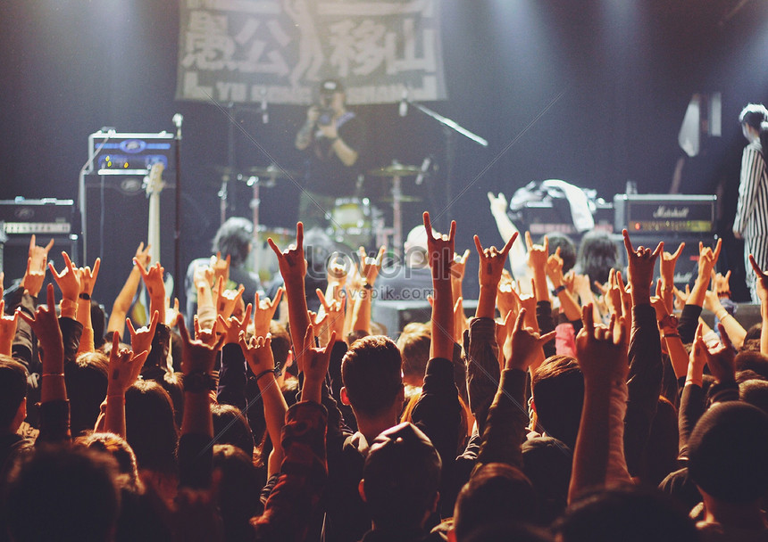
Q&A 5
Q. 시장 조사를 했다고 했는데 실제로 느껴본 시장의 상황은 어떠하였는지 소비자들의 니즈는 어떤 것이 있었는지?
코로나 이후는 못 갔지만, 매년 SM콘서트를 가면서 점점 외국인 팬이 많아지고 있음을 느꼈습니다. 많은 팬들이 열광하고, 춤 동작을 따라하는 모습을 보았습니다. 팬들이 K-POP의 중독성 있는 멜로디 뿐만 아니라 화려하고 역동적인 춤 동작에 열광하고 보았습니다.

Slide 24
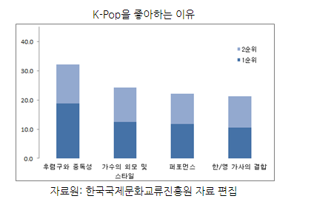
Q&A 6
Q. K-POP 팬들에게 안무가 정말 중요하게 인식되고 있는지?
A. 수많은 K-POP 팬들에게는 퍼포먼스, 즉 화려하고 역동적인 안무를 큰
매력 요소로 뽑습니다.

Slide 25

Q&A 7
Q. 검색방법이 낯설고 불편하게 느껴질 것 같은데 해결방안이 있는지?
한국어를 잘 못하는 K-POP 해외 팬들에겐 오히려 편리한 서비스로 다가오고, 국내 팬들에겐 처음에는 ‘자신의 춤이 과연 인식이 될까?’라는 호기심과 재미를 계기로 다소 불편할 수는 있지만 이용하게 될 것입니다.

Slide 26
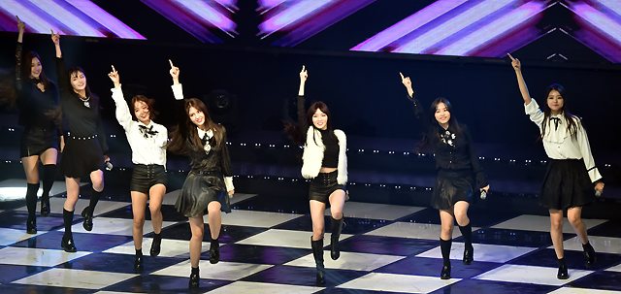
Q&A 8
Q. 혼자서 영상을 찍을 경우 신체의 일부만 나오게 되는데 그것만 가지고도 음악을 검색할 수 있는지?
TikTok의 챌린지처럼 삼각대나 셀카봉 등을 사용하여 전신이 나오도록 영상을 촬영하는 방법도 존재하고 신체의 일부만 나오는 경우에도 안무의 핵심이 되는 부위라면 일부 부위만으로도 검색이 가능할 수 있도록 하려고 합니다.
검색

Slide 27
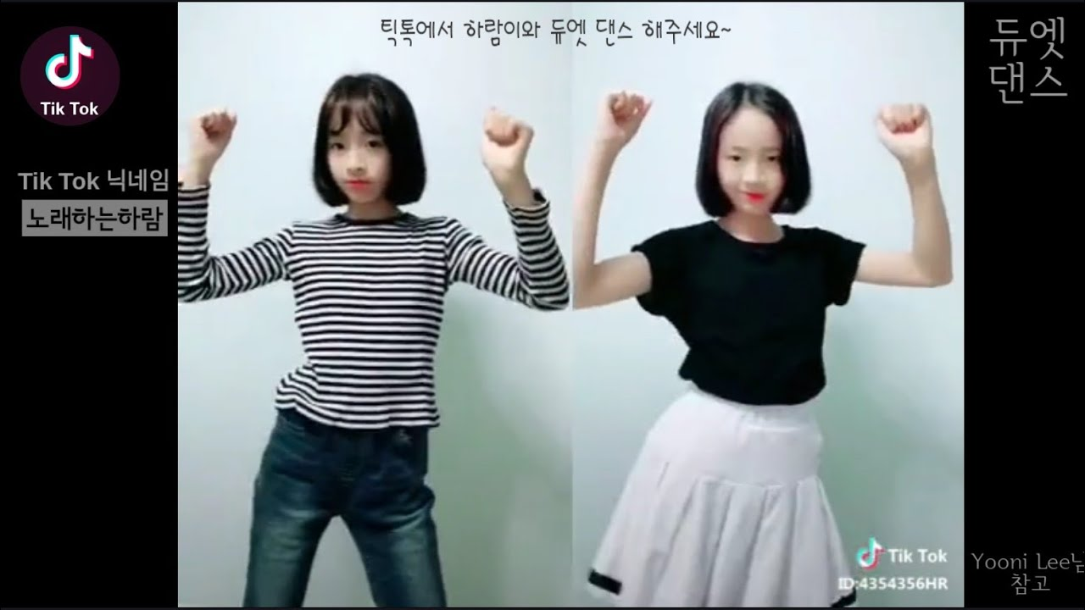
Q&A 9
Q. 검색 정확도를 높일 방안이 있는지?
정확도를 높이려면 충분한 데이터가 필요한데, 안무 정확도가 높은 다른 사용자들의 영상도 훈련 데이터로 사용하여 데이터 양을 늘릴 계획입니다.

Slide 28
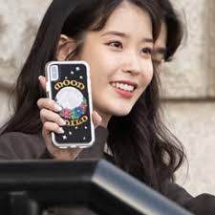
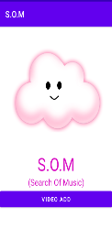
Q&A 10
엔터테인먼트가 어떤 메리트를 가지고 계약을 할 것 같은지?
S.O.M의 안무검색의 신선함은 대중들에게 주목 받을 만 합니다. 그 주목 받는 어플을 주목 받는 연예인이 사용하게 된다면 그 홍보 효과는 배가 될 것입니다.

Slide 29
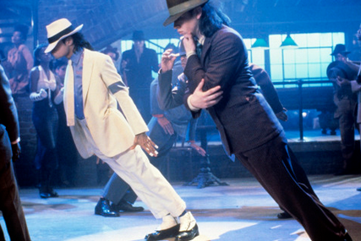
Q&A 11
Q. 해외 음악도 검색 대상에 넣을 계획이 있는지?
해외음악에는 곡마다 유명한 포인트 안무가 잘 없지만 해외 음악 시장도 점점 변하고 있는 만큼 해외 음악 시장에도 K-POP 같은 안무가 나오게 되면 서비스 할 생각이 있습니다.

Slide 30
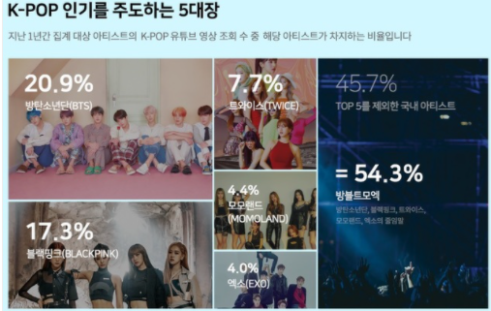
Q&A 12
Q. K-POP의 향후 전망에 대해서 어떻게 생각하는지?
A. K-POP에서 인기는 5팀의 아이돌이 50% 이상의 지분을 가지고 있어서 K-POP 열풍을 계속 일으키기 위해서는 후발 주자들도 해외시장에 계속 진출 해야 한다고 생각합니다.

Slide 31
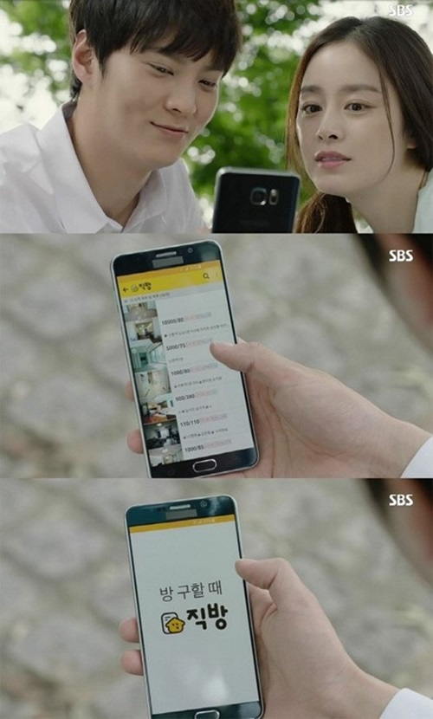
Q&A 13
Q. 어플 홍보 방식을 어떻게 할 것인지?
A. 엔터테인먼트와 서로 홍보를 해주는 식으로 계약을 해서 음악을 홍보해주면 저희 어플리케이션을 해당 가수가 사용하는 모습을 SNS나 유튜브 상에 올려서 홍보하는 식으로 홍보를 할 생각입니다.

Slide 32
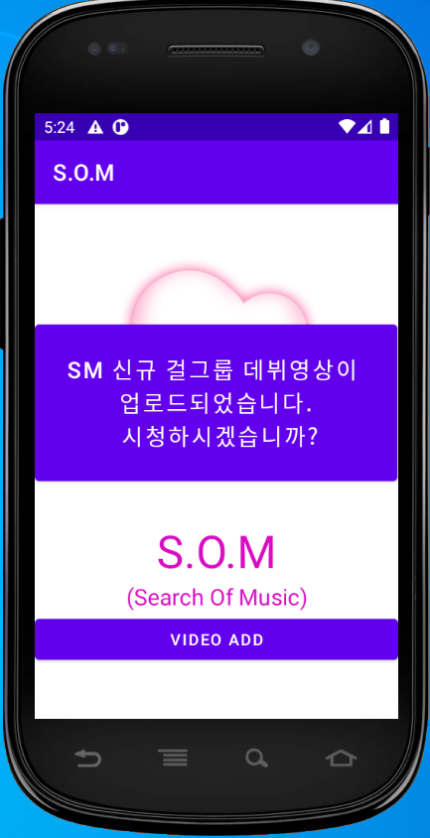
Q&A 14
Q. 어플 내 음악 홍보 방식을 어떻게 할 것인지?
어플 내에 팝업이나 광고 배너를 사용해서 해당 음악을 들을 수 있도록 연계하는 식으로 할 생각입니다.

